Slide 1

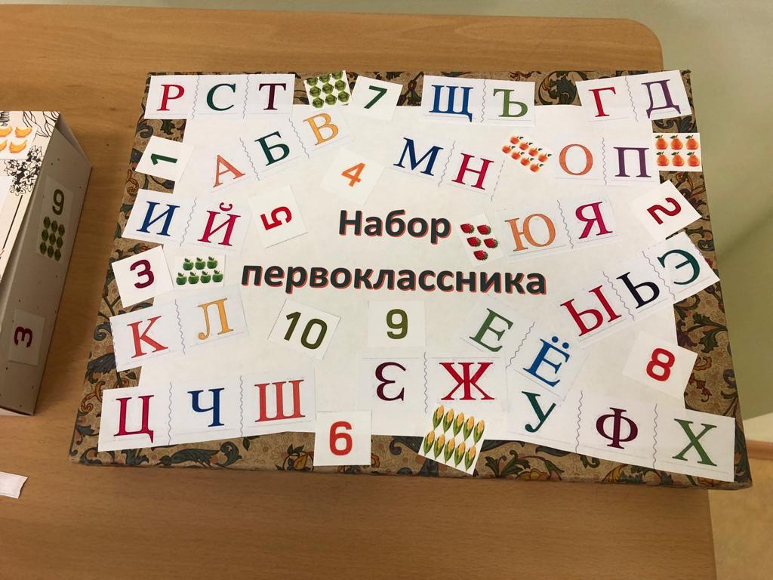
Набор первоклассника
Подготовили:
Родионова Екатерина,
Баранова Мирослава, 4 «Б» класс;
Руководители: Капитанова Т.И., Катина О.С.

Slide 2
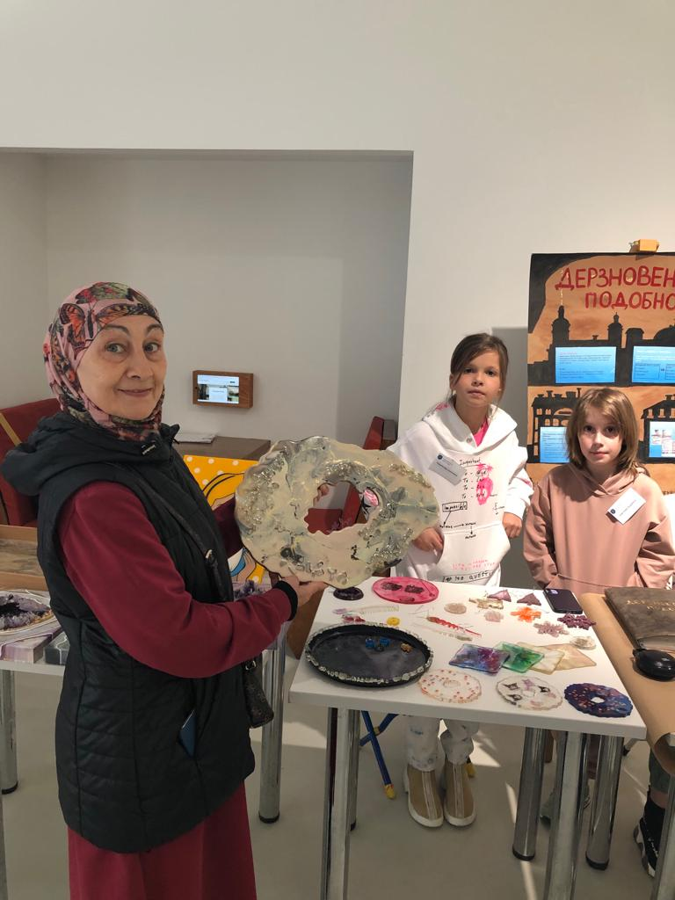
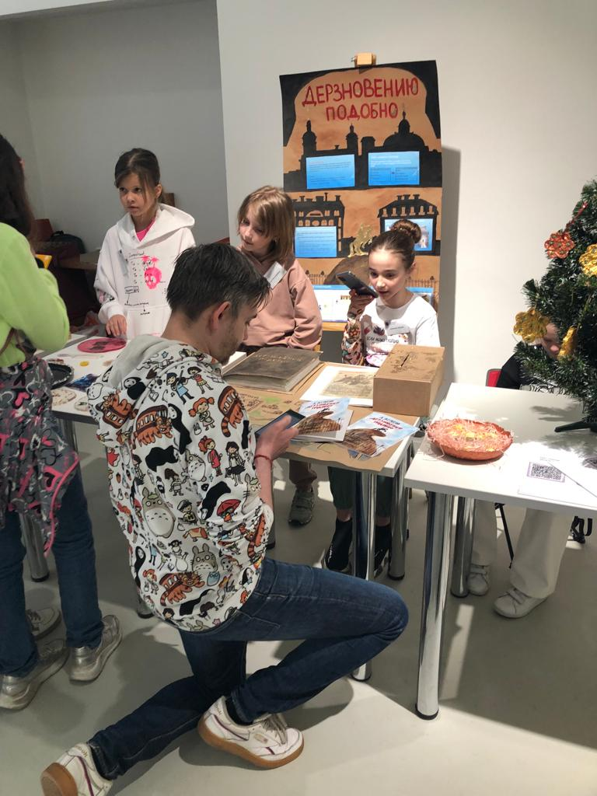
Выставка-ярмарка проектов
«Важные идеи на пути к мечте»

Slide 3
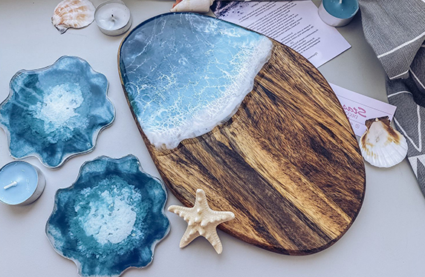
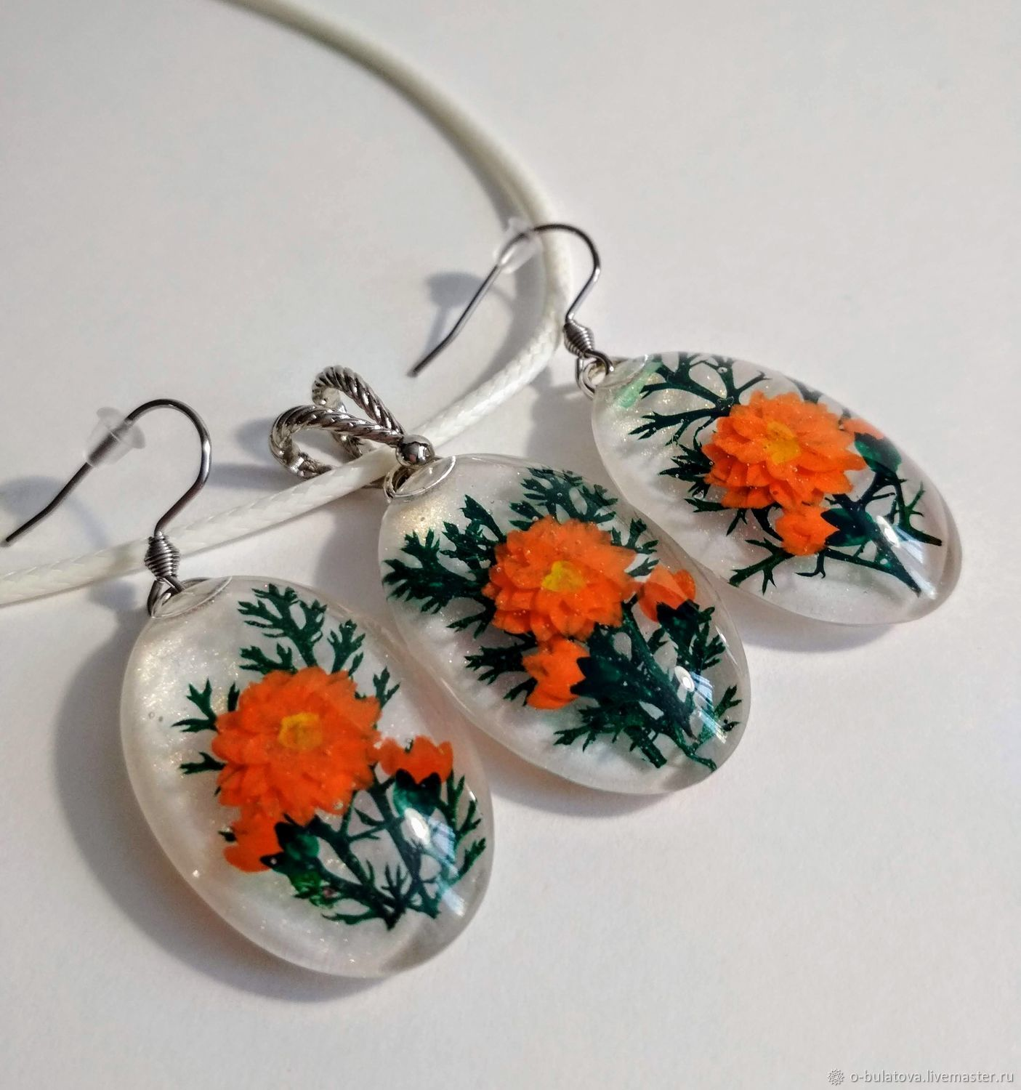
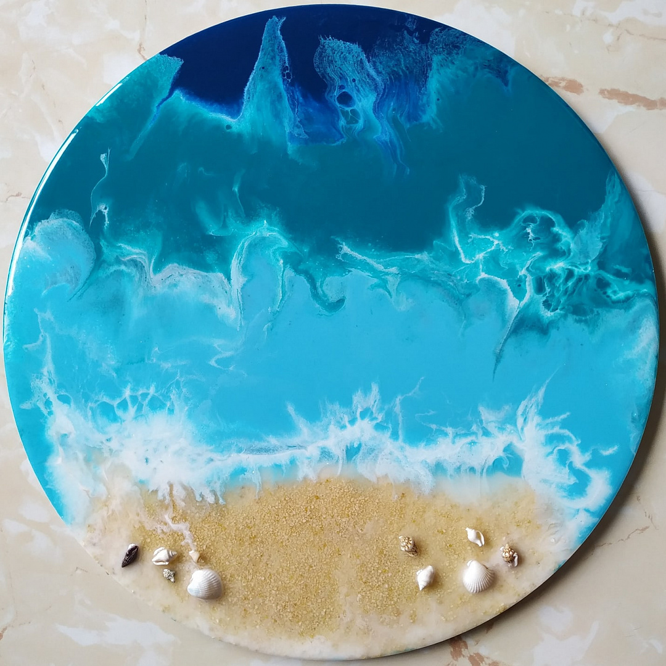
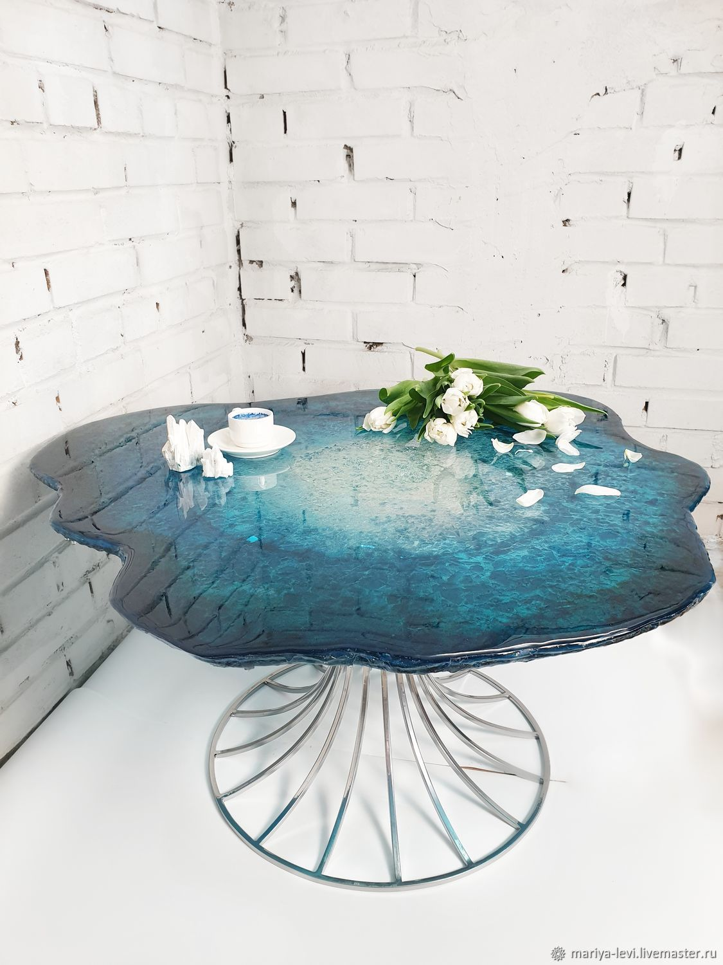
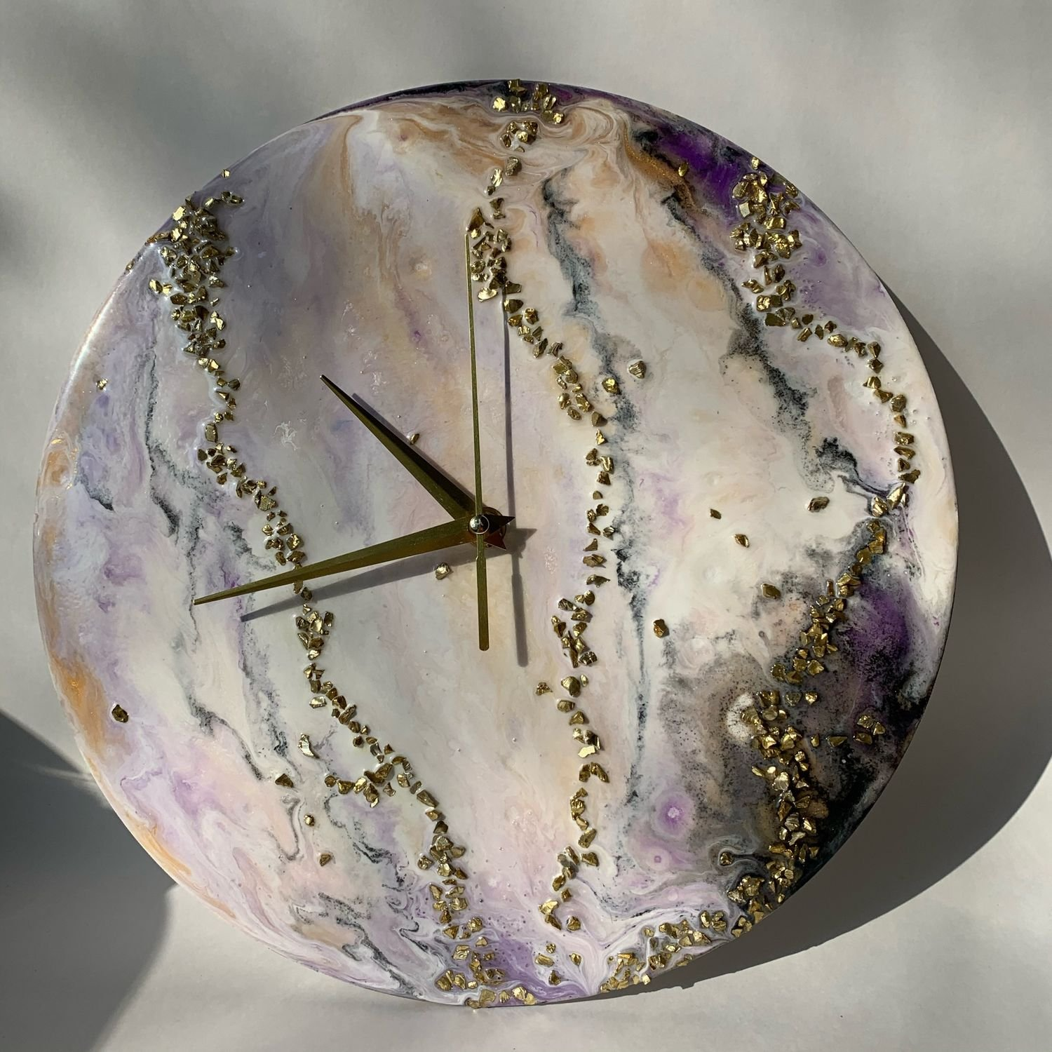
Актуальность проекта
Считаем, что данная тема интересна и актуальна тем, что в последнее время становится всё более популярной и актуальной техника изготовления изделий из эпоксидной смолы.

Slide 4

Цель проекта
Изготовить набор, состоящий из букв и цифр для детей подготовительной группы детского сада и первоклассников гимназии

Slide 5
Задачи проекта
1.Познакомиться с историей появления эпоксидной смолы;
2.Узнать, где применяется эпоксидная смола и их виды;
3.Изготовить наборы букв и цифр;
4.Подготовить задания в виде загадок для детей детского сада;
5. Посетить детский сад с целью, выяснить удобно ли им работать с этим набором;
6. Подарить наборы детям детского сада и ученикам 1 класса для дальнейшей работы;

Slide 6
Гипотеза проекта
Предположим, что изделия из эпоксидной смолы практичные и удобные и могут быть применимы как наглядное пособие для дошкольников и школьников.

Slide 7
Практическая значимость проекта заключается в том, что, во-первых, продукт проекта «Набор букв и цифр» поможет воспитанникам детского сада и младшим школьникам в изучении букв, звуков и математики. Во-вторых, наглядное пособие для педагогов;
Объект исследования: эпоксидная смола.
Предмет исследования: свойства эпоксидной смолы.

Slide 8
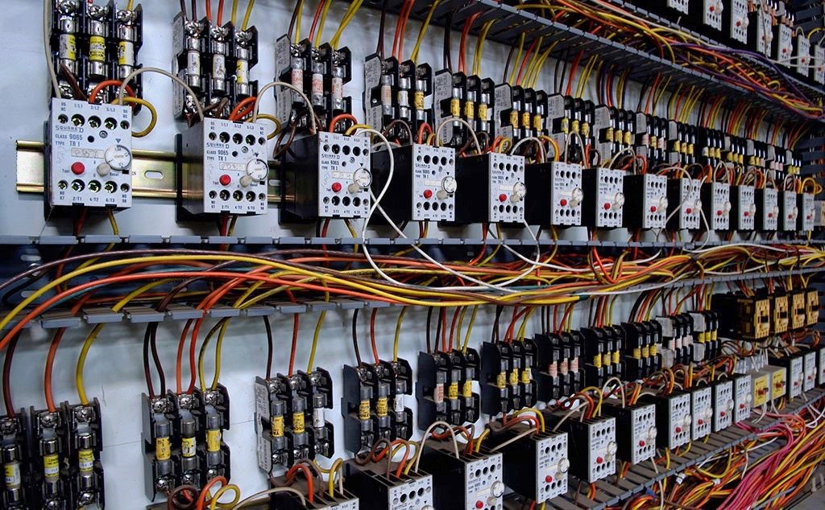
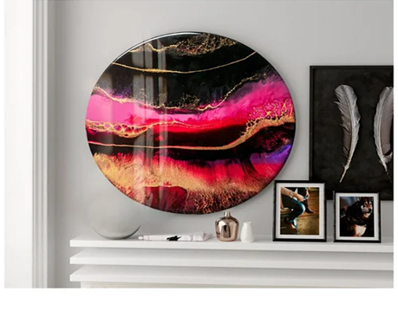
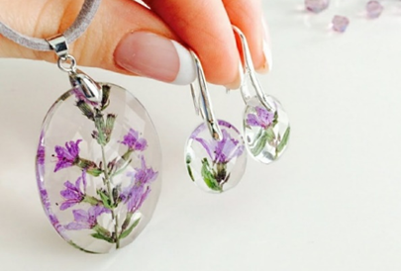
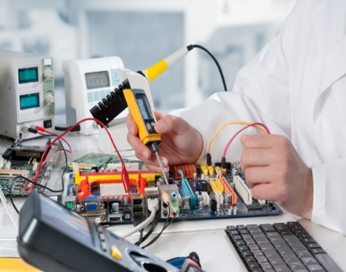
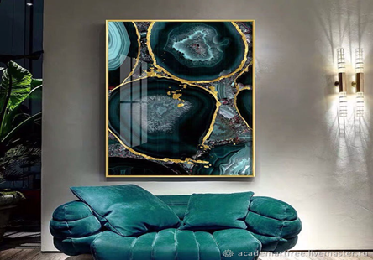
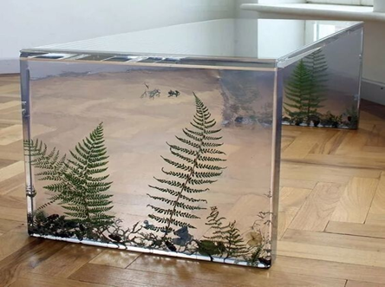
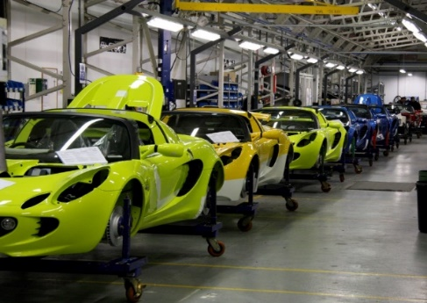
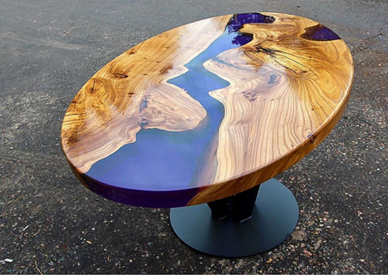
Теоретическая часть проекта
Применение эпоксидной смолы

Slide 9
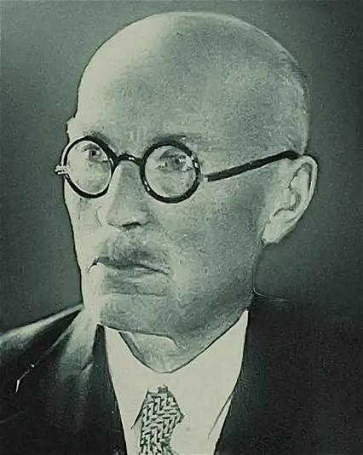
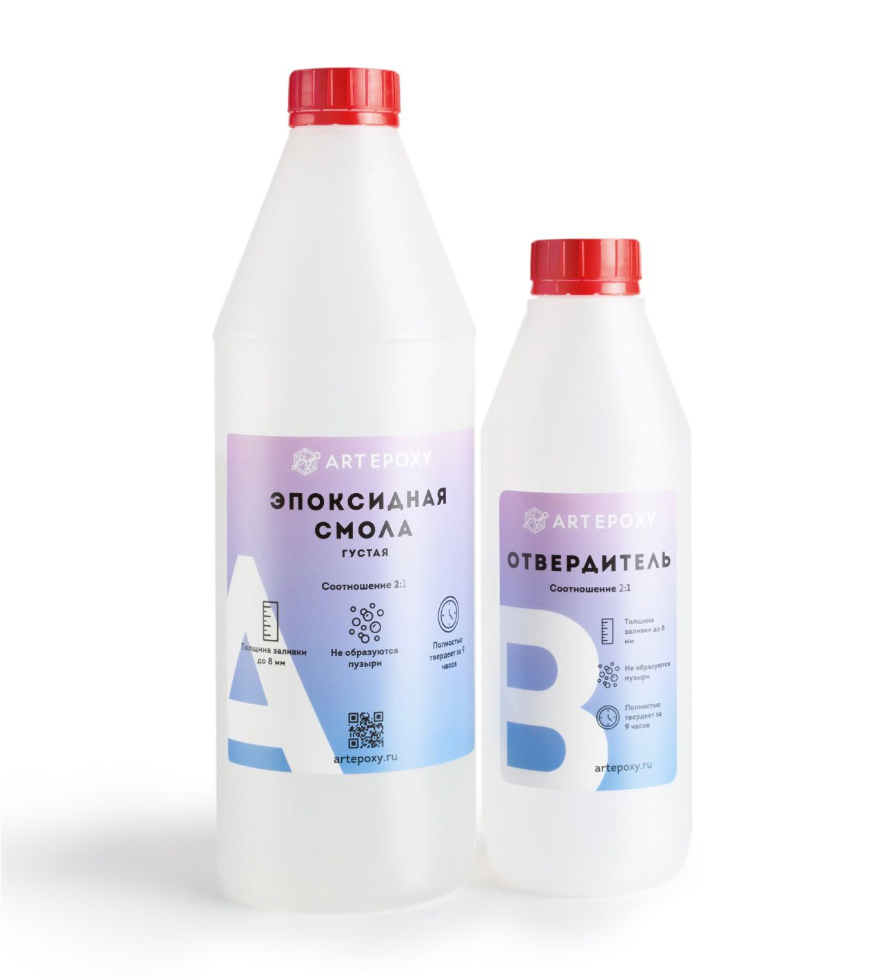
Николай Александрович Прилежаев,
1908 год

Slide 10
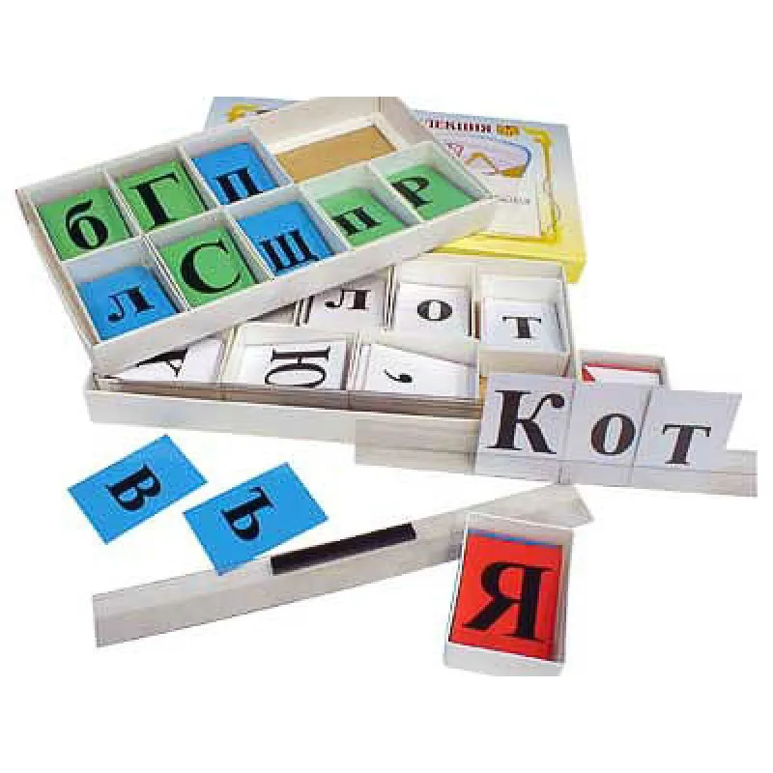
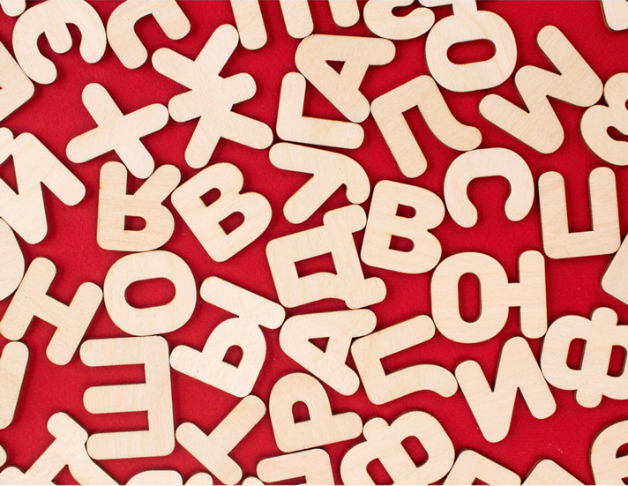
Практическая часть проекта
Набор букв и цифр в 1 классе
Деревянный набор букв и цифр

Slide 11
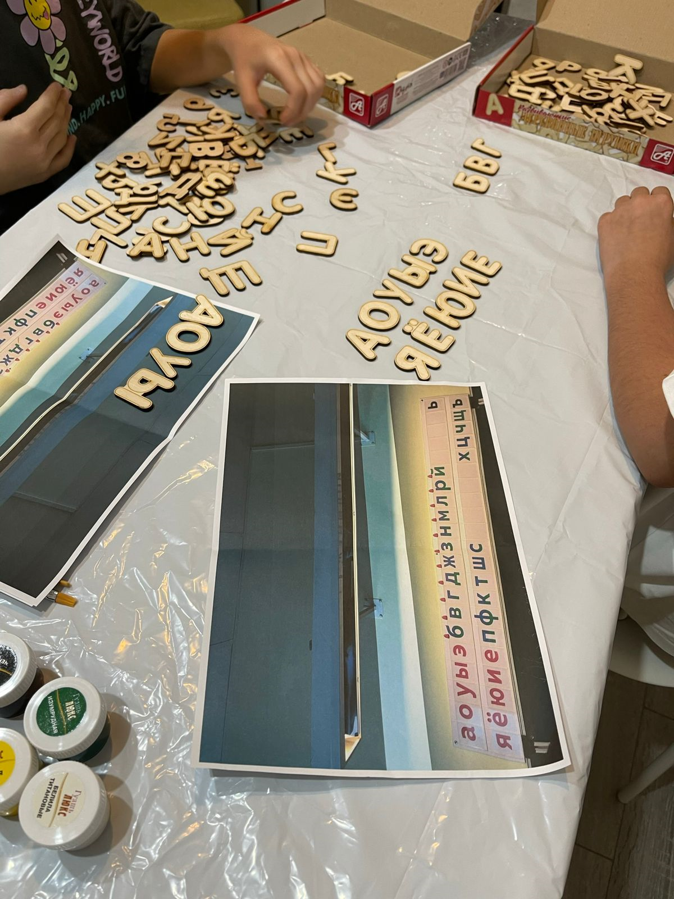
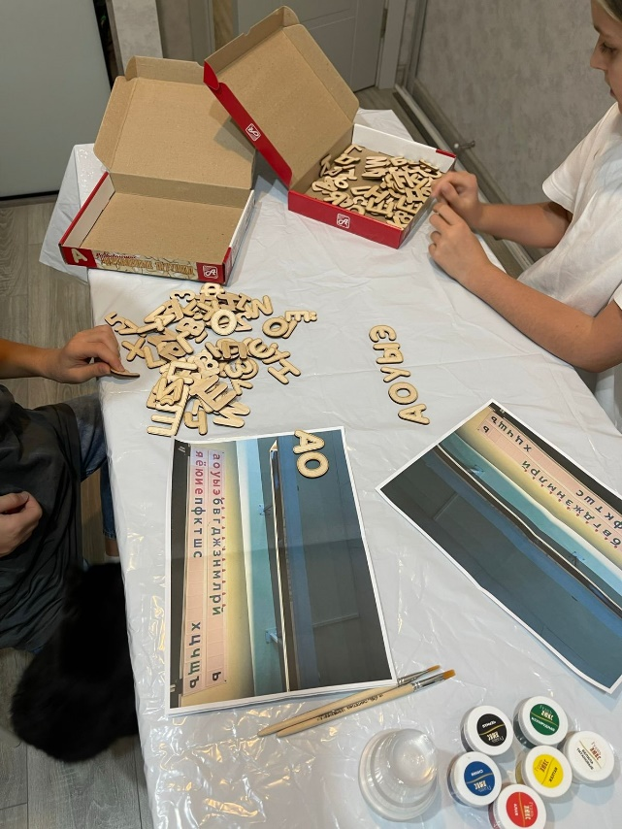
Предварительная работа
Работа с лентой букв и звуков

Slide 12
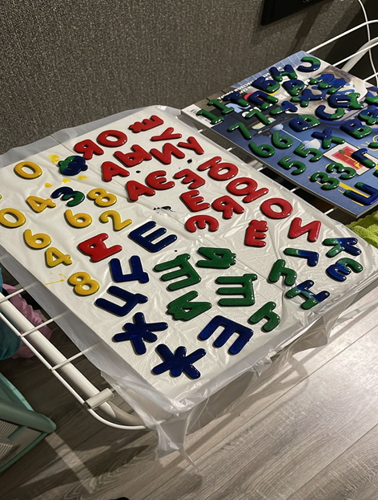
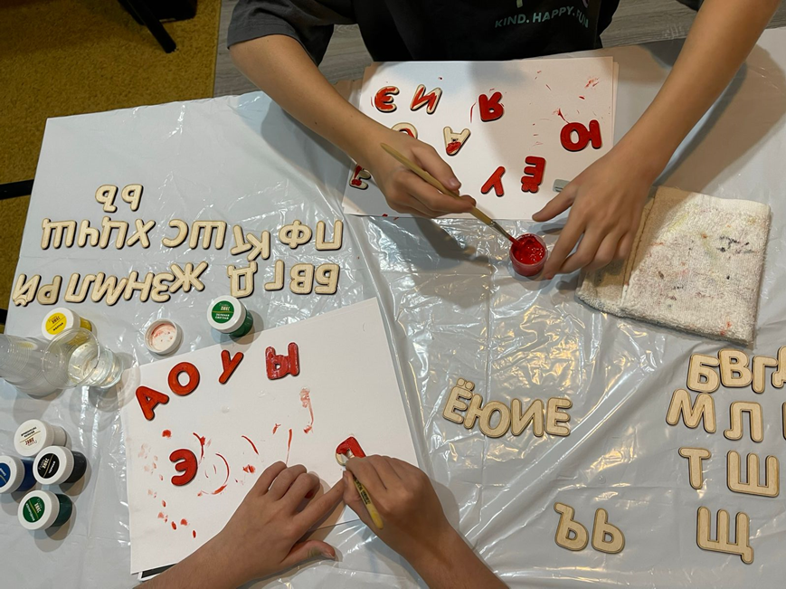
Работа с гуашью

Slide 13
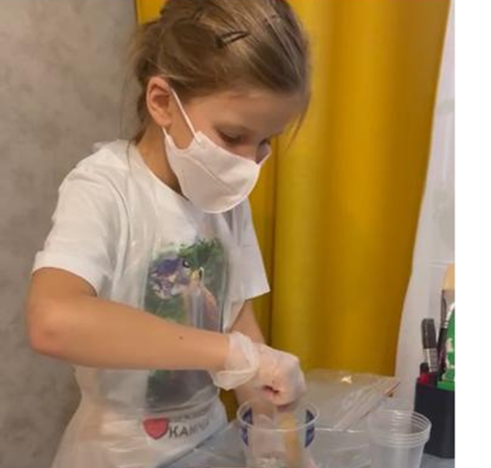
Соблюдение мер безопасности
Рабочее место покрываем полиэтиленом, он не даст эпоксидной смоле протечь на стол. Надеваем фартуки, перчатки, маску. Если смола попадает на одежду или на поверхность стола, уже очистить будет нельзя.

Slide 14
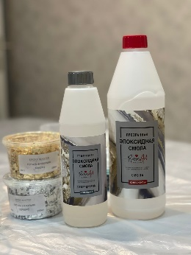
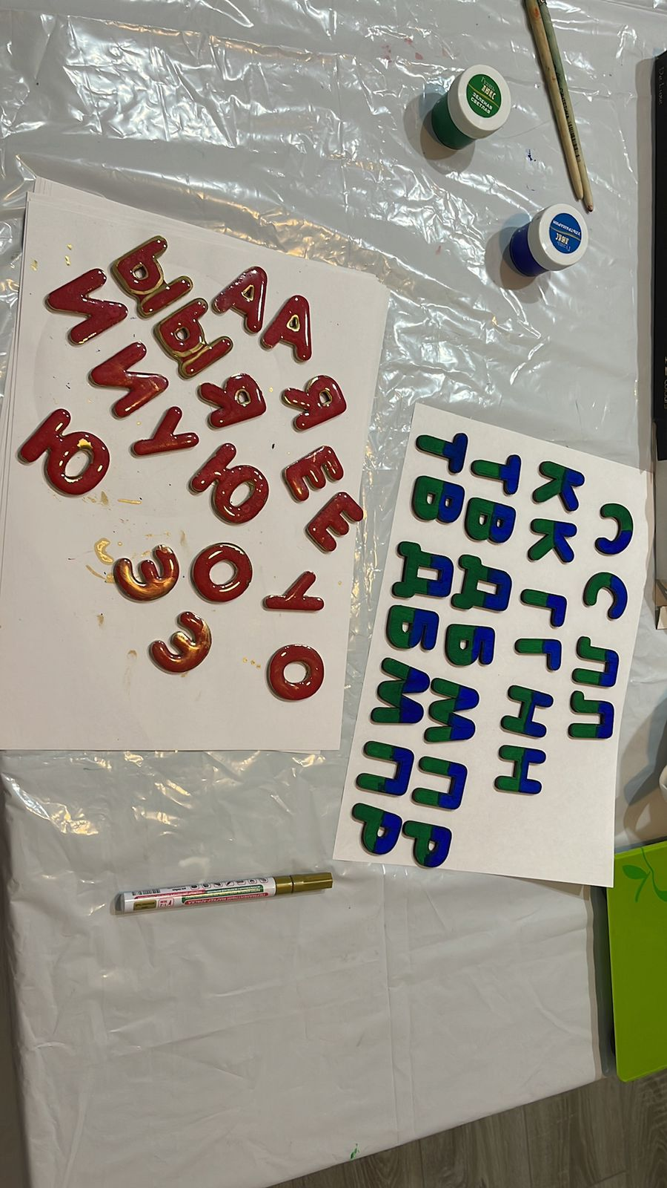
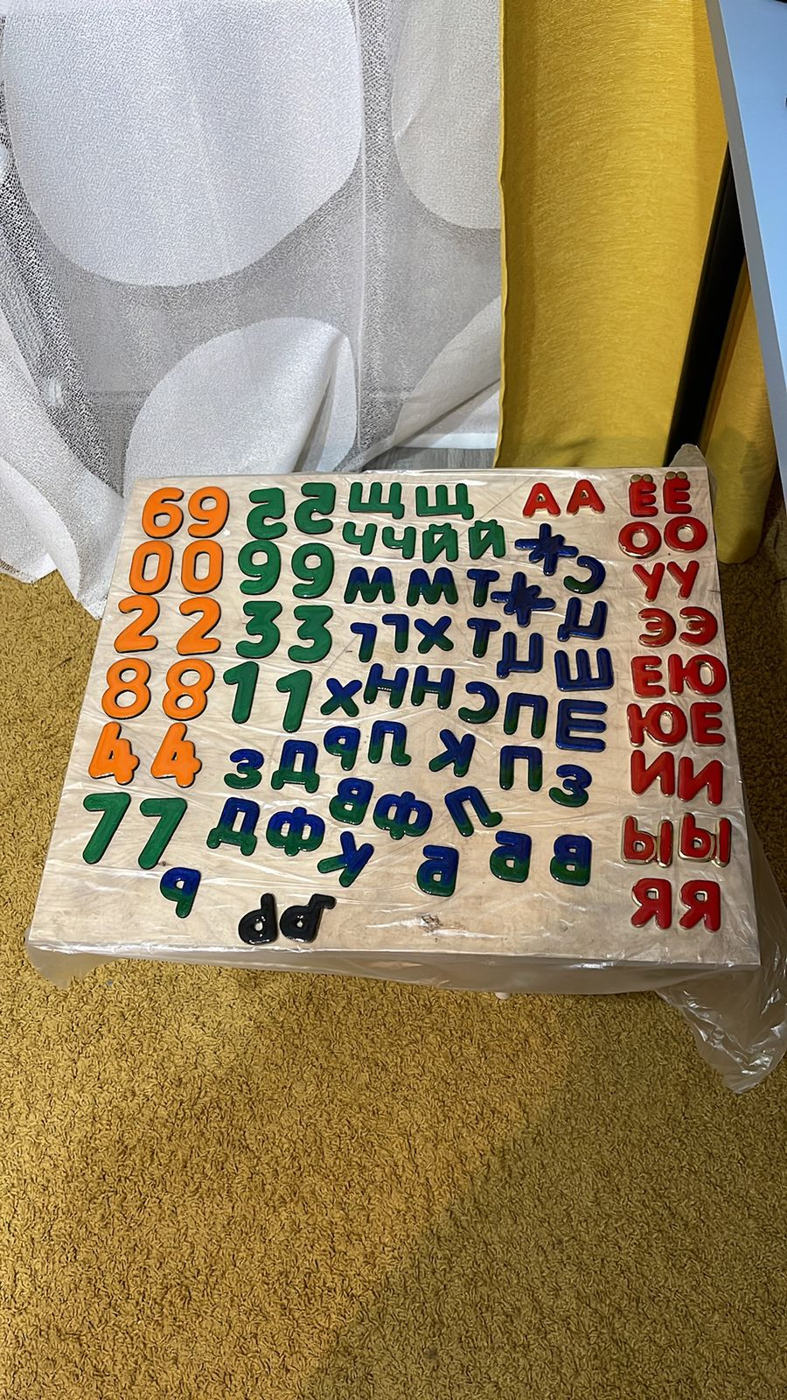
Заливка эпоксидной смолой

Slide 15
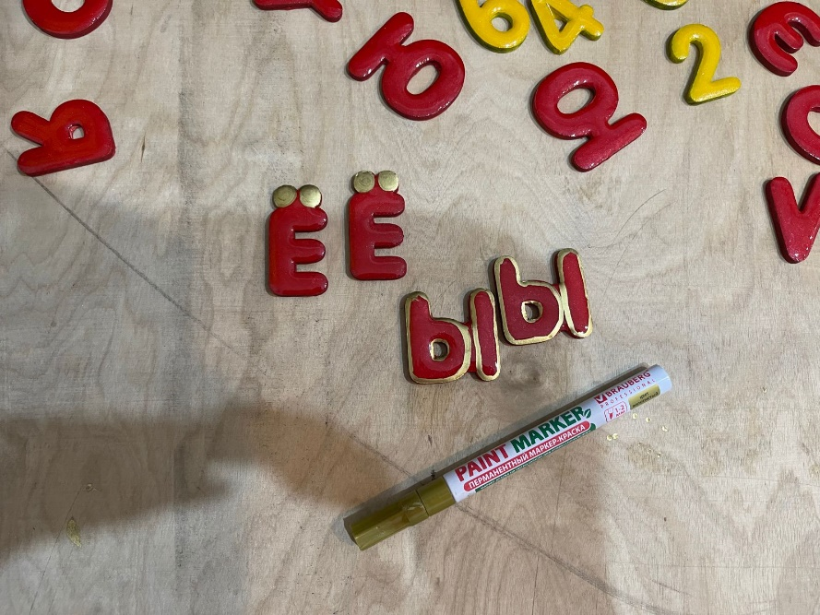
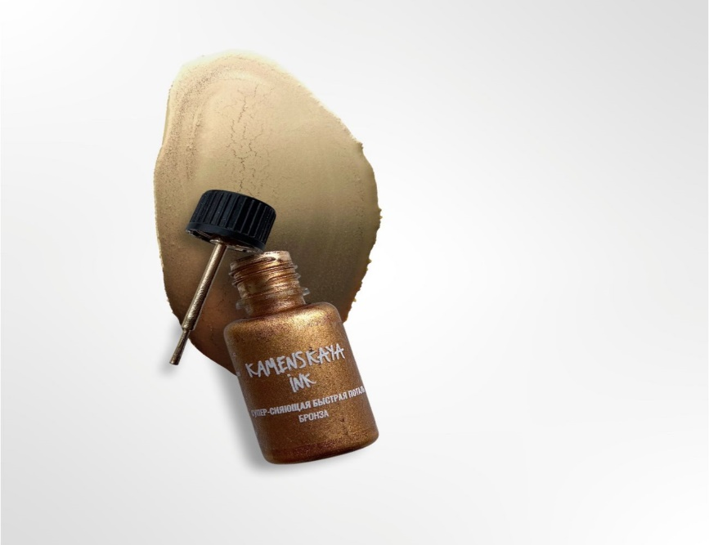
Работа с поталью

Slide 16
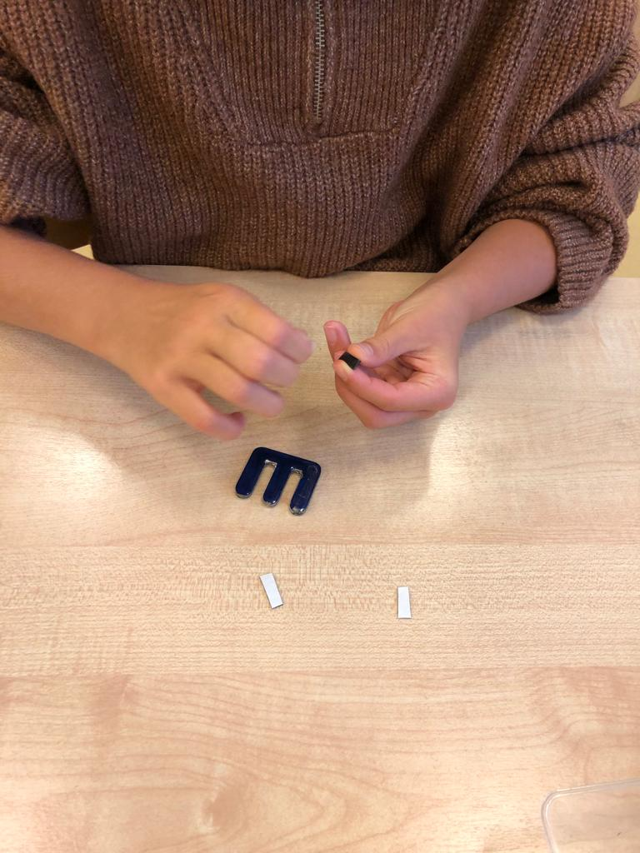
Работа с магнитами

Slide 17
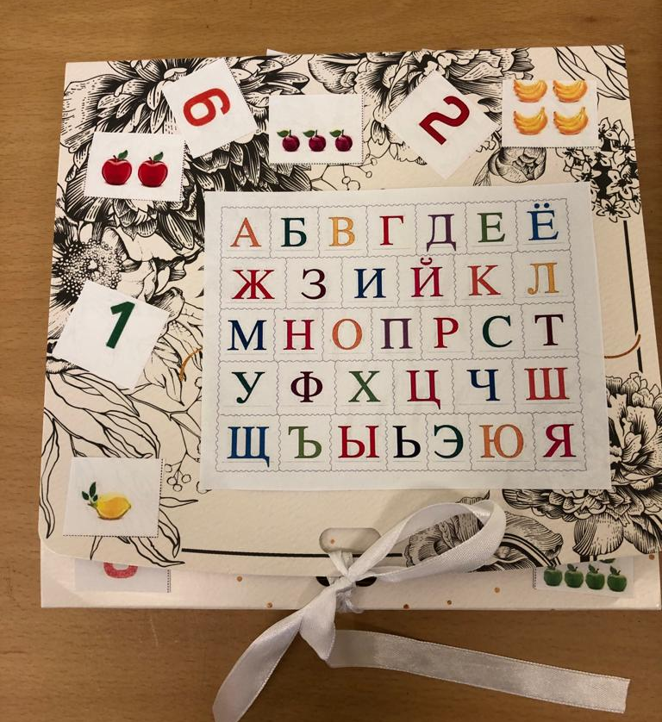
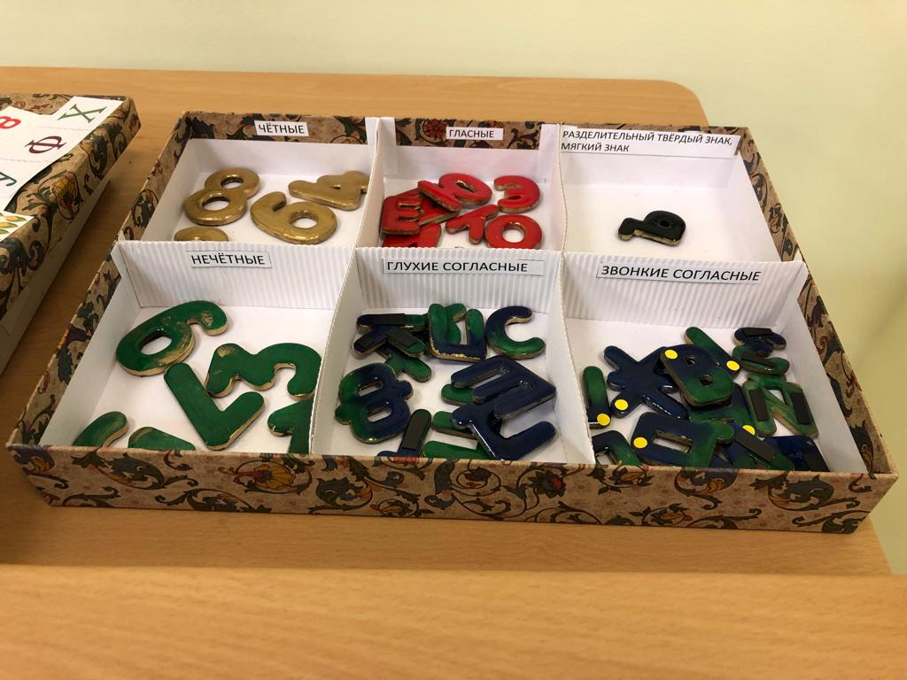
Дизайн наборов

Slide 18
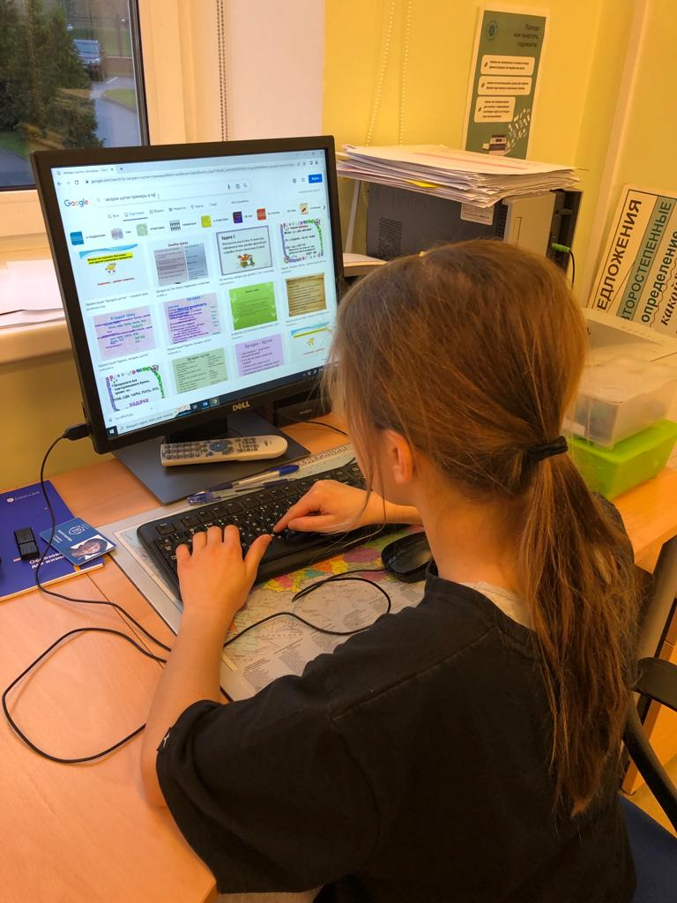
Подборка загадок и задач для детей детского сада

Slide 19
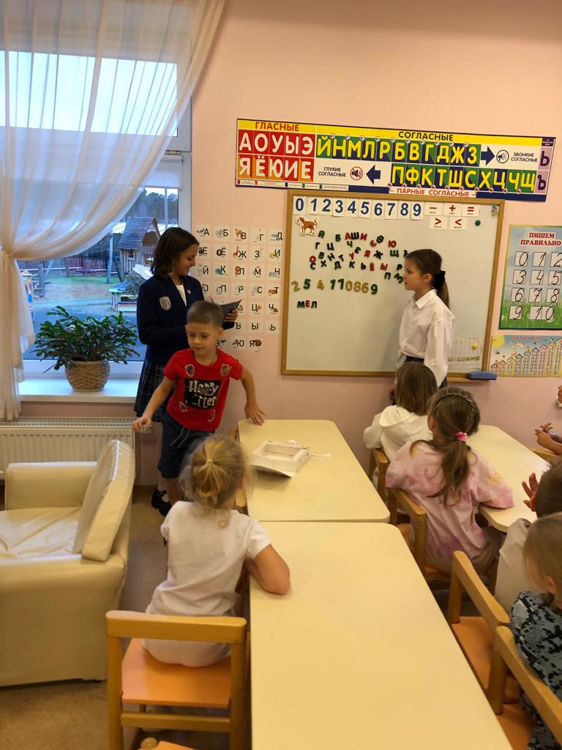
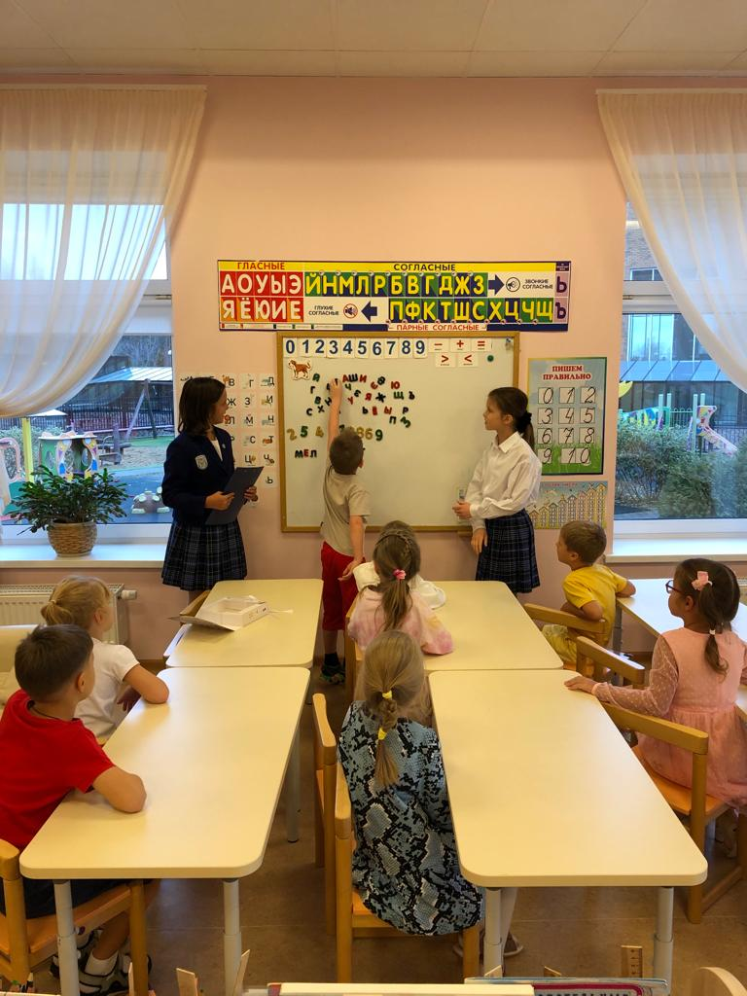
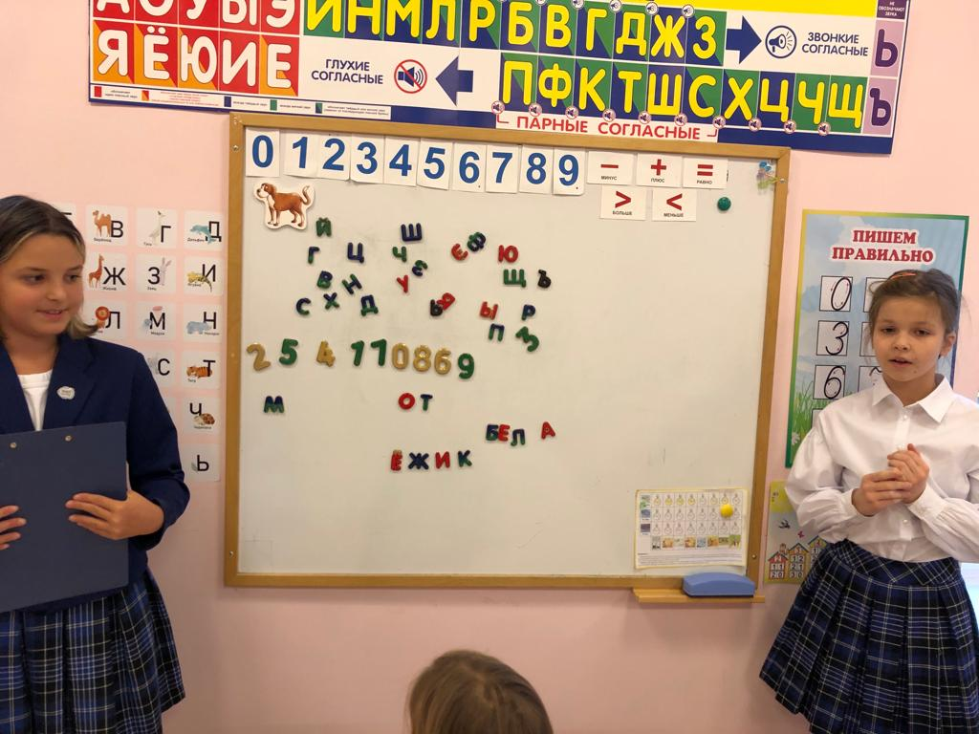
Посещение детского сада

Slide 20
Выводы
Во-первых, работая над проектом, мы получили новый и ценный опыт работы с использованием эпоксидной смолы. Во-вторых, получили массу впечатлений после общения с детьми и воспитателями. В-третьих, буквы и цифры держались на доске хорошо, не падали, не мялись. Не падали, в руках было удобно держать. Доска была белого цвета и буквы не сливались с цветом доски., всем было хорошо видно. Мы ушли с хорошим чувством, подарив детям набор букв и цифр, что он будет служить им как наглядное пособие. Мы своей работой были довольны.

Slide 21
Литература
1.Википедия.
2. Земля. Хроники Жизни. https://earth-chronicles.ru/news/2018-06-15-116674
3. Научные школы. https://www.chimexltd.com/content/data/store/images/f_603_49650_1.pdf
4.Работа с эпоксидной смолой для начинающих и профессионалов
https://practeco.ru/tekhnologiya/kak-rabotat-s-epoksidkoj.html
4.Эпоксидная смола. Свойства и применение. https://www.arsenalkama.ru/news/377908

Slide 22
Спасибо за внимание!

